Slide 1
Mateo 12:43-45
Mat 12:43-45 Cuando el espíritu inmundo sale del hombre, anda por lugares secos, buscando reposo, y no lo halla.
(44) Entonces dice: Volveré a mi casa de donde salí; y cuando llega, la halla desocupada, barrida y adornada.
(45) Entonces va, y toma consigo otros siete espíritus peores que él, y entrados, moran allí; y el postrer estado de aquel hombre viene a ser peor que el primero. Así también acontecerá a esta mala generación.

Slide 2
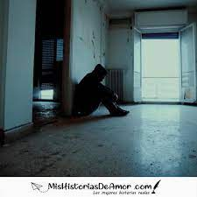
HEMOS VISTO LO QUE PASABA
El espíritu inmundo que sale- como cuando el hombre es liberado de la mentira creyendo la verdad.
La casa vacía y arreglada- cuando se descuida y da oportunidad a que el espíritu inmundo regrese.
Eso pasó en tiempo de Cristo y los apóstoles por eso había muchos endemoniados.
Muchos sufrían de legiones de demonios.
Que la casa vacia esta llena de falsa ciencia, con sus filosofías e idolatria y de infantilerias con sus: inmadureces, rudimentos del mundo, ateismo, doble ánimo, etc.
HOY VEREMOS:

Slide 3
LA CASA VACIA LLENA 2
EL ACONTECIMIENTO DE ESTE SIGLO

Slide 4
I. CASAS VACIAS EN ESTA GENERACIÓN “Así también acontecerá a esta mala generación.”
Llenas de perversidad.
2Tim 3:1-7
Vacías de Dios.
2Tim 4:1-4
2Ped 2:1-3
Casas vacías serán llenas de demonios. Mat 12:45
¿Qué significa esto?
2Pe 2:20-22

Slide 5
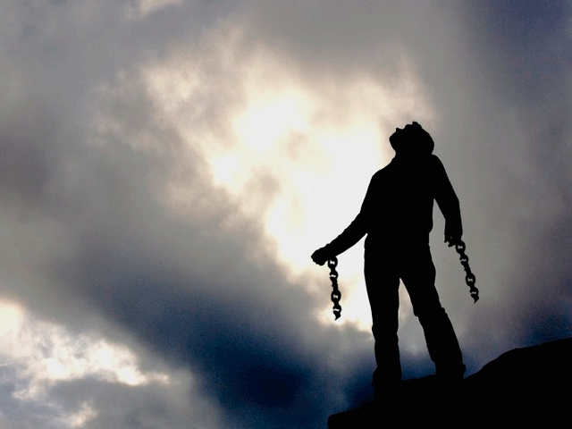
II. ¿Cómo EVITAR ESA TRAGEDIA?
No amando el mundo.
1Juan 2:15-17
Manteniendo la casa llena
Mat 7:24-25
Juan 6:51
Gal 2:20
Prov 24:3-5

Slide 6
CONCLUSIÓN:
¿Qué es el espíritu inmundo?
¿Cómo sale?
¿Cómo vuelve?
¿En que tiempo?
¿Cómo lo evitamos?

